Slide 1
Název | Secese – architektura
Předmět, ročník | Výtvarná výchova, 2. ročník
Tematická oblast | Dějiny výtvarné kultury
Anotace | Prezentace s výkladem a obrazovým materiálem k dějinám výtvarné kultury
Klíčová slova | Secese, art-nouveau, architektura, vídeňská secese, Antonio Gaudí, Sagrada Familia, Jan Kotěra, Obecní dům
Autor | Mgr. Ivana Spurná
Datum | 26. 04. 2013
Škola | Gymnázium Jana Opletala, Litovel, Opletalova 189
Projekt | EU peníze středním školám, reg. č.: CZ.1.07/1.5.00/34.0221

Slide 2
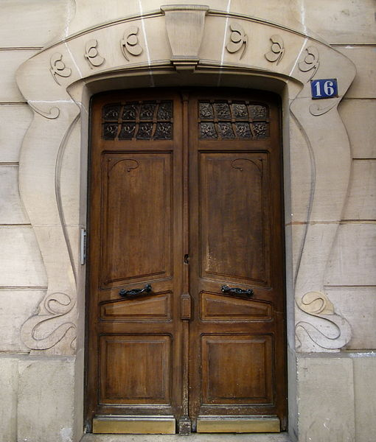
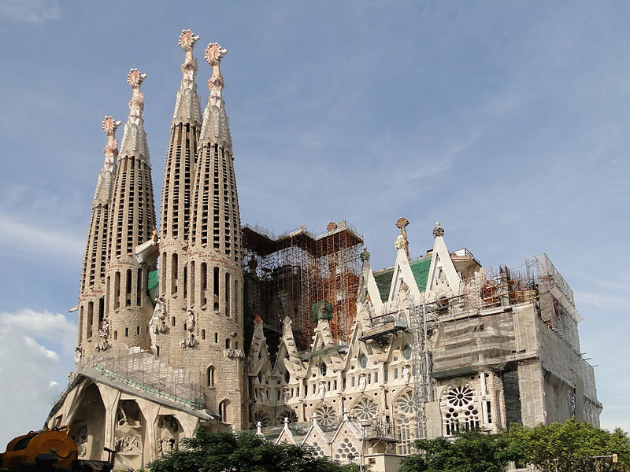
Secese
© Ivana Spurná
Obr. 1, 2, 3
Vrcholné období 1890 – 1905
Glasgow, Mnichov, Berlín, Vídeň, Brusel a Barcelona,
později se secese dostala i do Ameriky

Slide 3
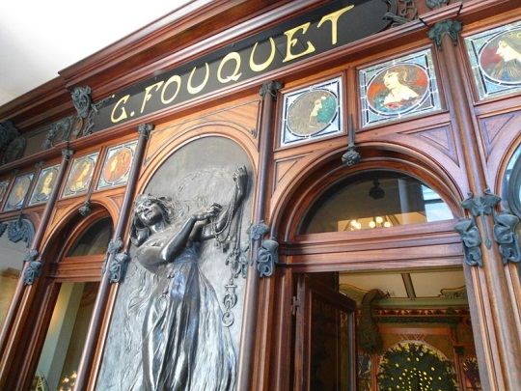
Secese
poslední „velký sloh“, zasáhl všechny obory výtvarného umění (architektura, malířství, sochařství, užité umění, umělecké řemeslo, písmo)
móda a životní styl přelomu 19. a 20. století
oblíbený měšťanský styl
slovo pochází z latiny: secessio – odtržení
reakce na průmyslovou výrobu a návrat k řemeslu, k přírodě
Jugendstil
Secession
Art-Nouveau
Modernismo
Modern Style
Obr. 4
V různých zemích různé názvy pro tento sloh. Zkuste na to přijít?

Slide 4
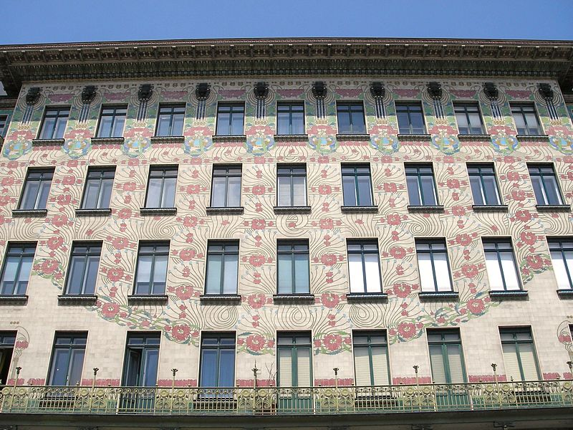
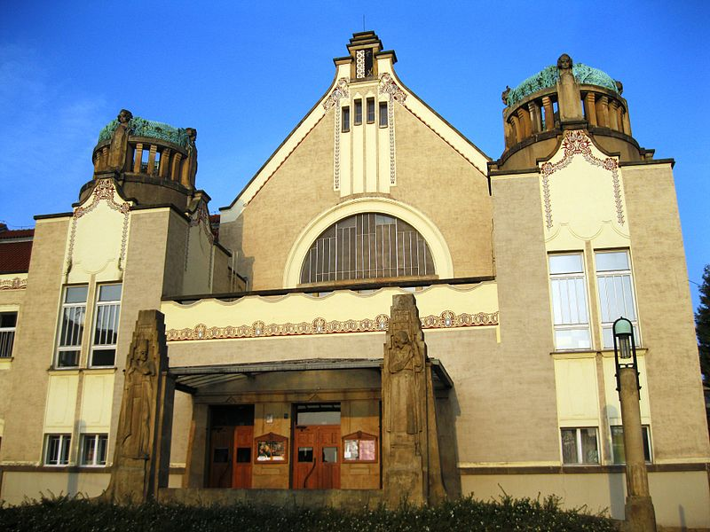
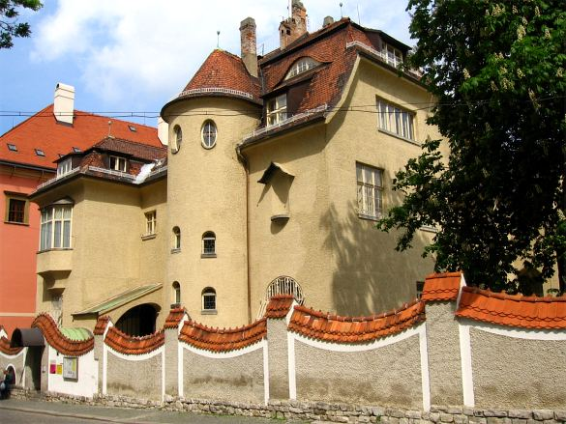
Obr. 6
Typy staveb
Městské bytové domy
Společenské budovy
Vily a rodinné domy
Lázeňské stavby
Obr. 5
Obr. 7

Slide 5
Znaky
výrazná bohatá dekorace
vysoká úroveň uměleckého řemesla
dynamismus
asymetrie
inspirace přírodou
Obr. 8
Secesní portál , Paříž

Slide 6
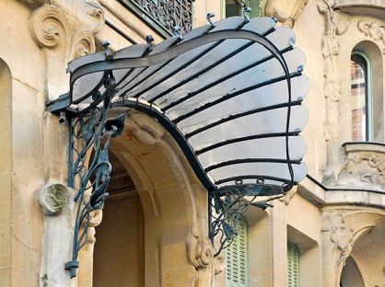
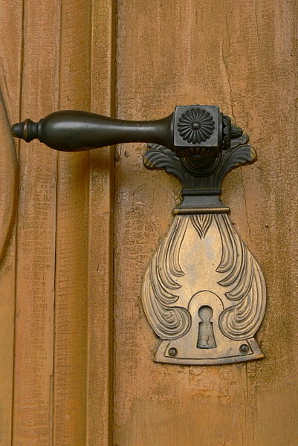
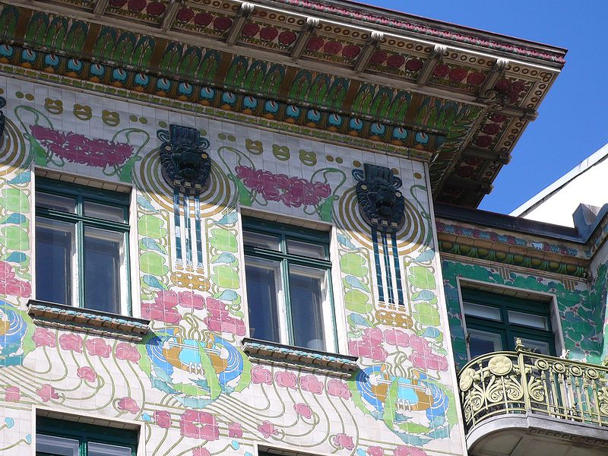
Znaky
keramické prvků (majolika)
bohaté tvarování kovových detailů (kliky, dveřní kování)
inspirace lidovým uměním
 Obr. 9
 Obr. 10
Obr. 11 

Slide 7
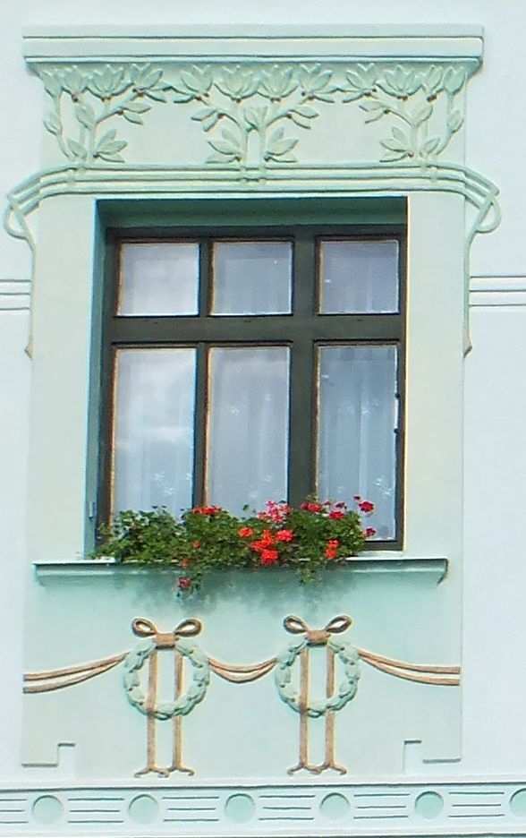
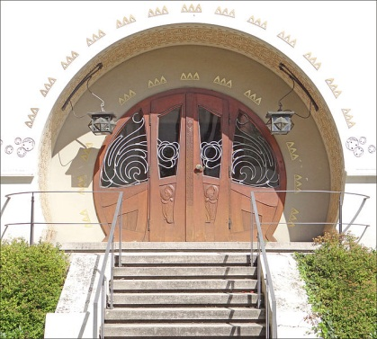
Znaky
Dekorace fasády
rostlinné motivy
figurální motivy
plynulá vlnící se křivka
abstraktní ornamenty - kruhy, závitnice
Obr. 12
Secesní portál, umělecká kolonie, Darmstadt
Secesní fasáda, Kutná Hora
© Ivana Spurná

Slide 8
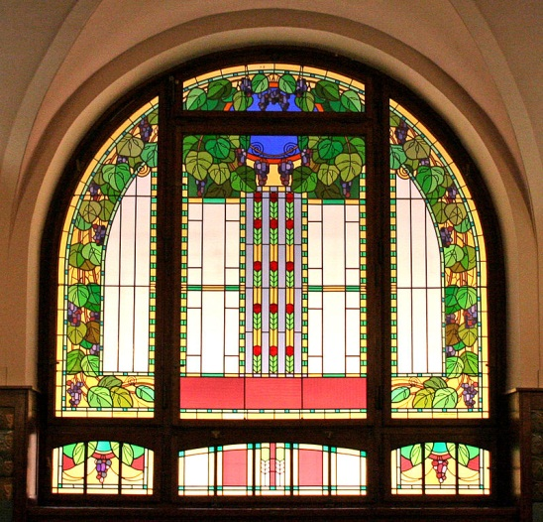
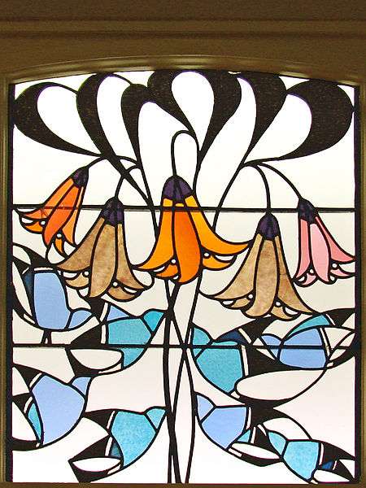
Vzpomeňte si, kdy v minulosti se objevila tato technika zdobení oken - vitráž?
Znaky
vitráž
Vitráž, výzdoba Obecního domu v Praze
Vitráž, umělecká kolonie, Darmstadt
Obr. 13
Obr. 14

Slide 9
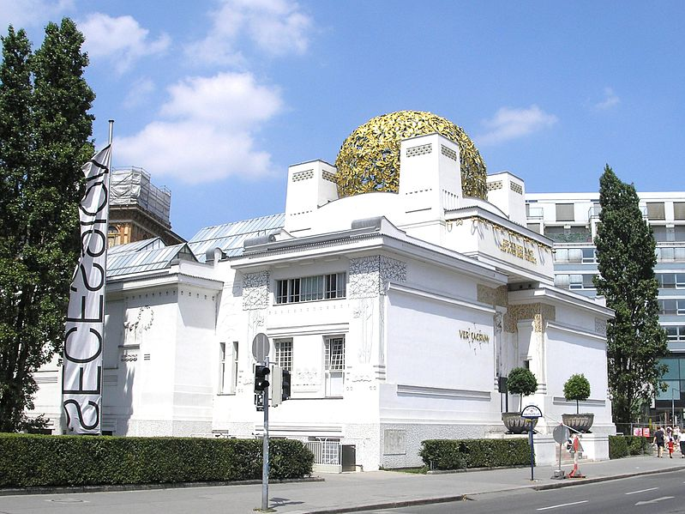
Rakousko: Josef Maria Olbrich
Obr. 15
Dům Vídeňské secese, Vídeň

Slide 10
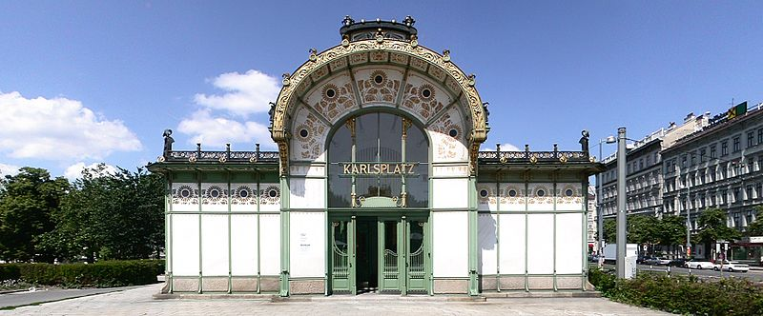
Obr. 16
Rakousko: Otto Wagner, 1841-1918
Stanice Karlsplatz ve Vídni, 1898

Slide 11
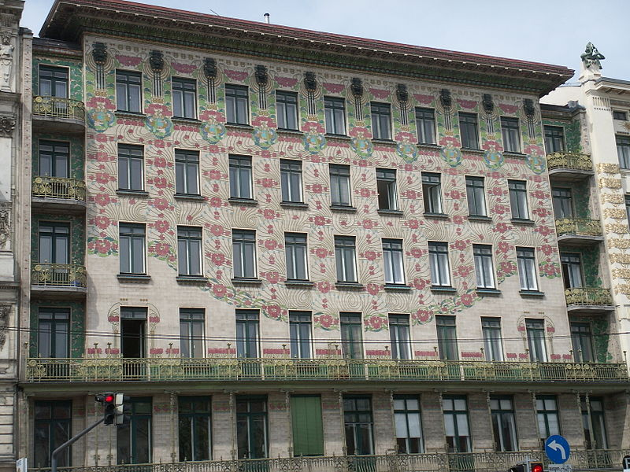
Rakousko: Otto Wagner, 1841-1918
Obr. 17
Majolikový dům, Vídeň, 1898-99

Slide 12
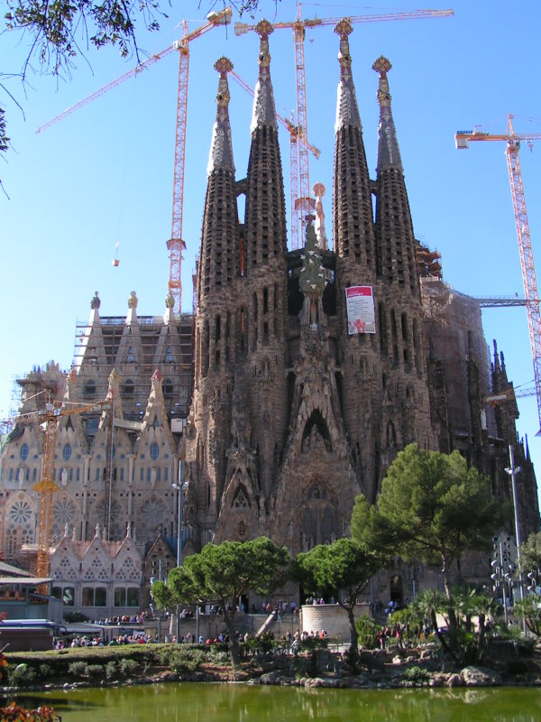
Španělsko:
Antonio Gaudí, 1852-1926
většina jeho tvorby je spojována s Barcelonou a okolím
pouze 3 stavby jsou mimo Katalánsko
Nerealizované např.: hotel na Manhattanu
jeho stavby mají osobitou formu
Stavby: Sagrada Familia, Casa Milá, Casa Batlló, Güellův park, Güellův palác
Chrám Sagrada Familia
Zajímavé odkazy
http://www.sagradafamilia.cat/sf-eng/?lang=0
Virtuální prohlídka chrámu
chrám Sagrada Familia, Barcelona
http://www.sagradafamilia.cat/sf-eng/docs_instit/vvirtual.php?vv=1
© Ivana Spurná

Slide 13
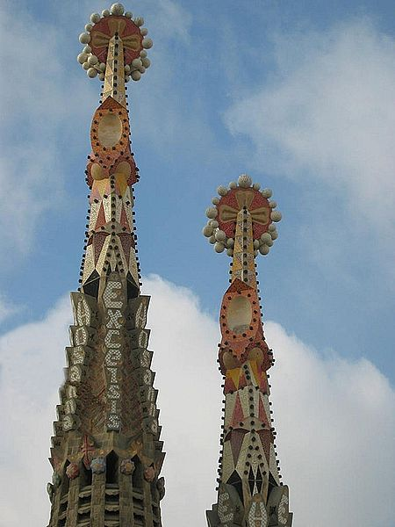
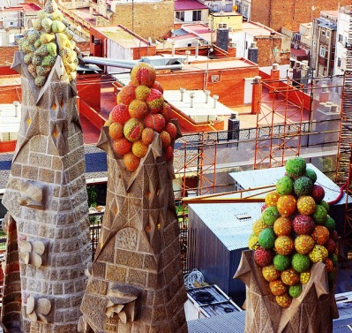
Obr.19
Chrám Sagrada Familia se staví už více než 100 let, Zjistěte, ve kterém roce by měla být stavba dokončena. Využijte nějaký internetový zdroj.
Obr. 18
Španělsko: Antonio Gaudí, 1852-1926
Chrám Sagrada Familia, detaily věží, mozaika

Slide 14
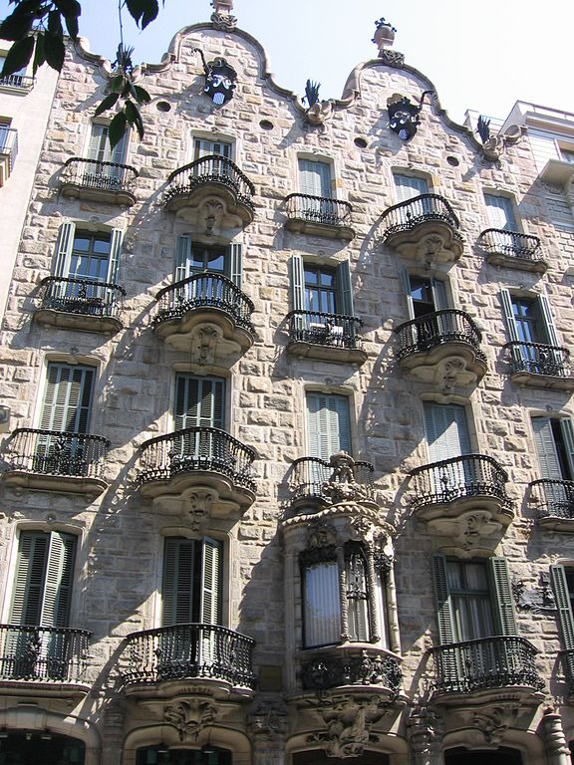
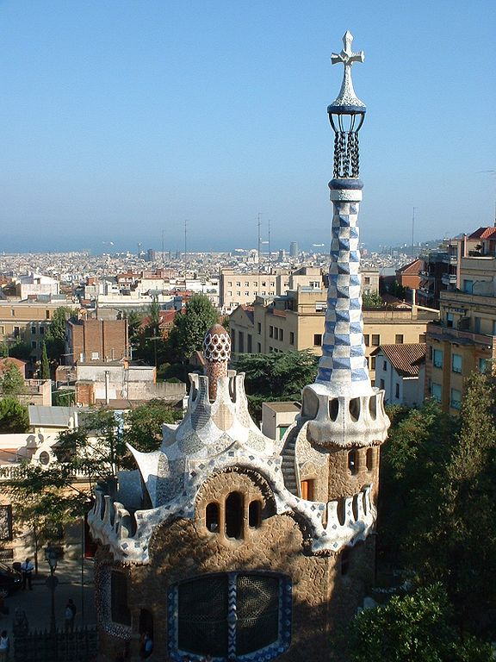
Obr. 20
Obr. 21
Španělsko: Antonio Gaudí, 1852-1926
Casa Calvet, Barcelona
Park Güell, Barcelona
Původně zahradní kolonie, nedokončeno

Slide 15
Španělsko: Antonio Gaudí, 1852-1926
Casa Milá, „La Pedrera“, Barcelona

Slide 16
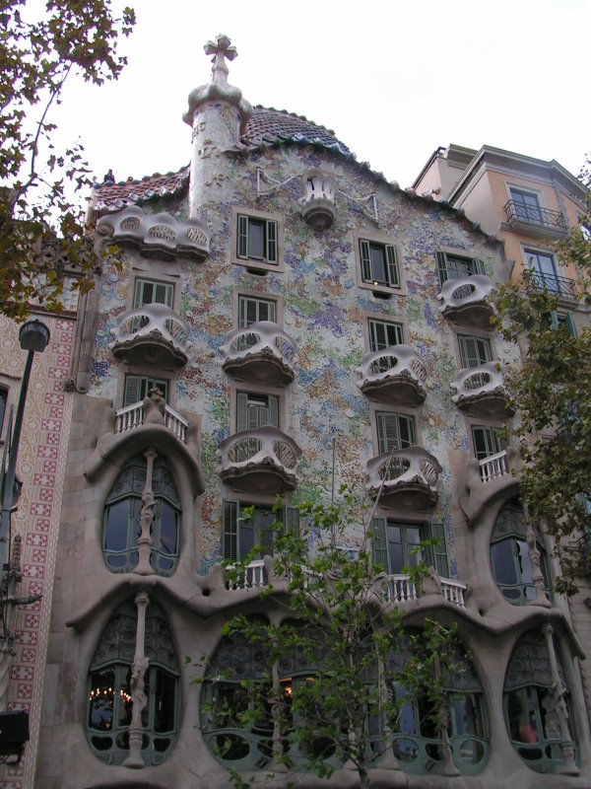
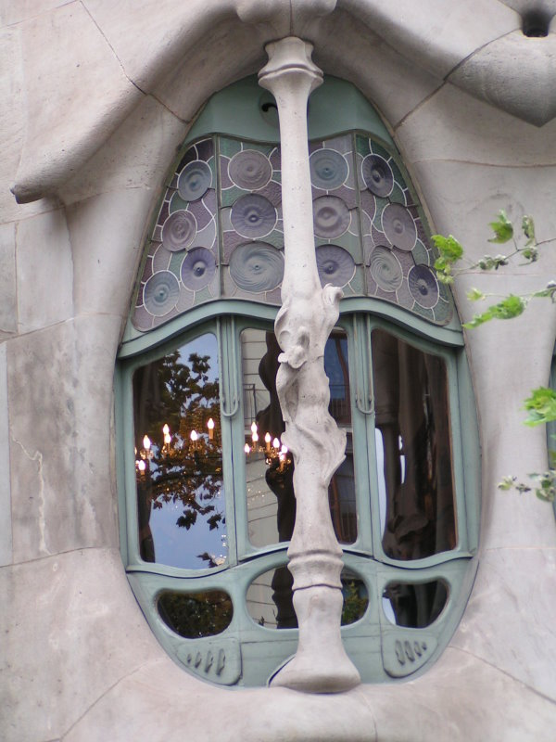
Antonio Gaudí, 1852-1926
© Ivana Spurná
© Ivana Spurná
Casa Batlló, Barcelona

Slide 17
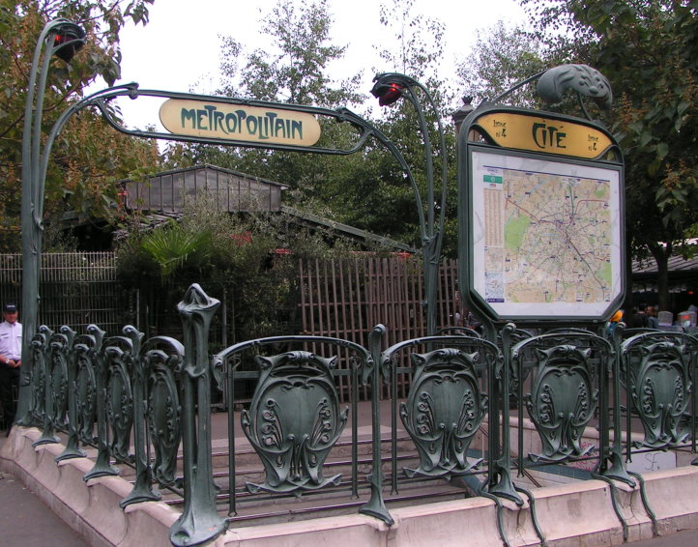
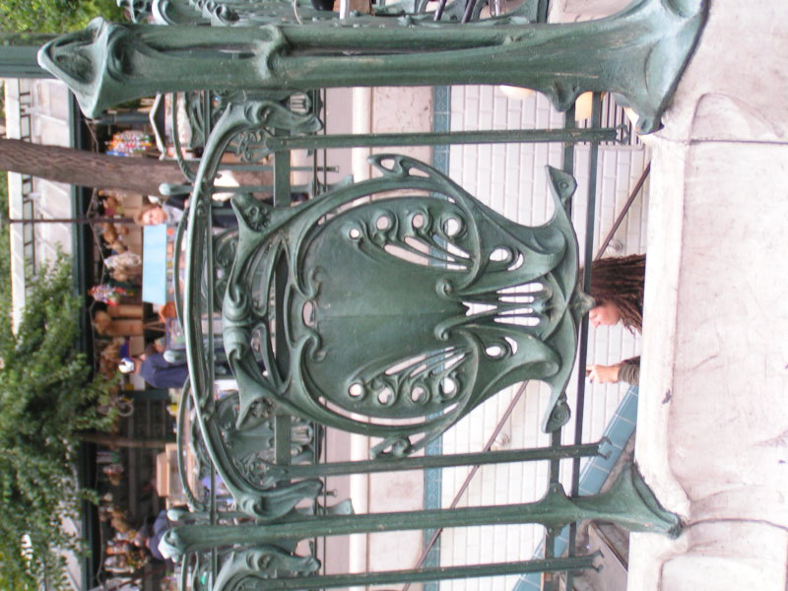
© Ivana Spurná
© Ivana Spurná
Francie
Hector Guimard, secesní vchod do pařížského metra

Slide 18
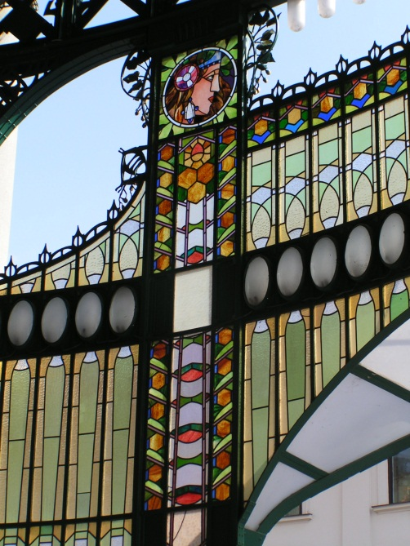
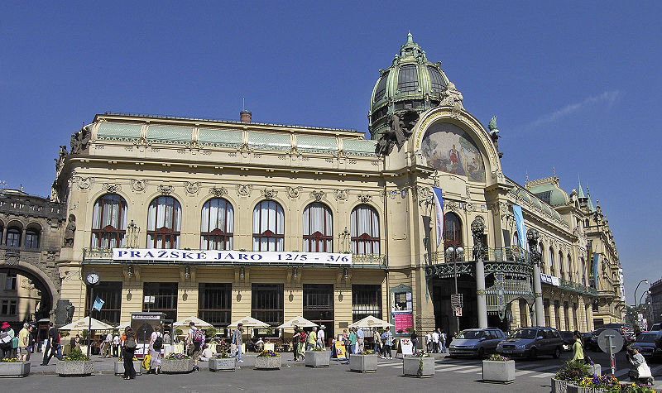
© Ivana Spurná
Detail, vitráž, vstup do budovy
Obr. 22
Praha: Obecní dům
Antonín Balšánek, Osvald Polívka
1905-1911
http://www.obecnidum.cz/cz/virtualni-prohlidka.html

Slide 19
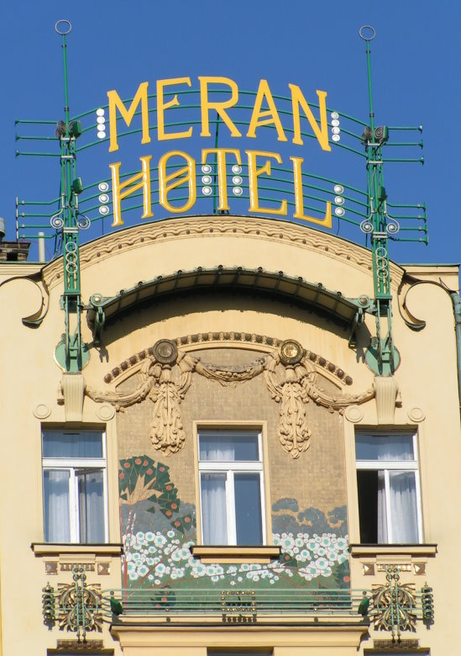
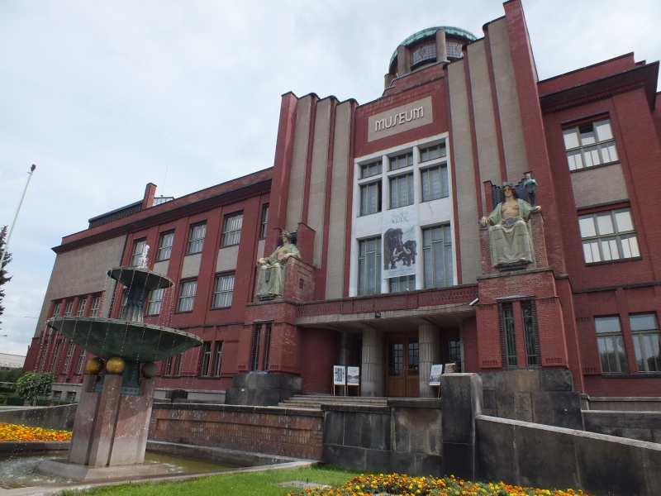
© Ivana Spurná
Muzeum, Hradec Králové, 1906-1912
Jan Kotěra, 1871-1923
Peterkův činžovní dům, Praha, 1899
© Ivana Spurná

Slide 20
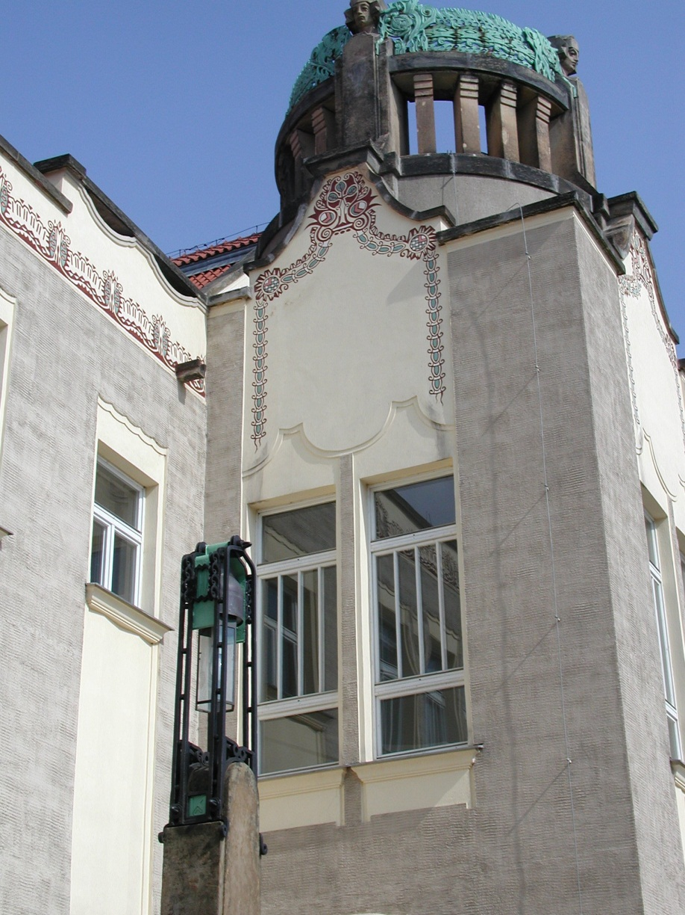
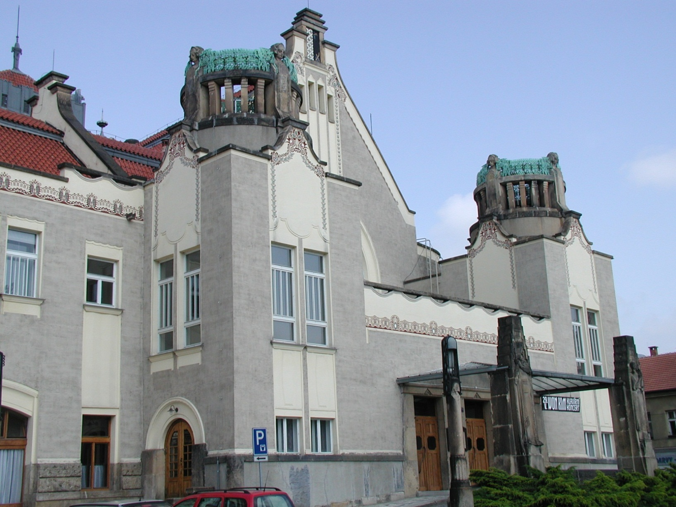
© Ivana Spurná
© Ivana Spurná
Jan Kotěra, 1871-1923
Národní dům, Prostějov, 1905-1907

Slide 21
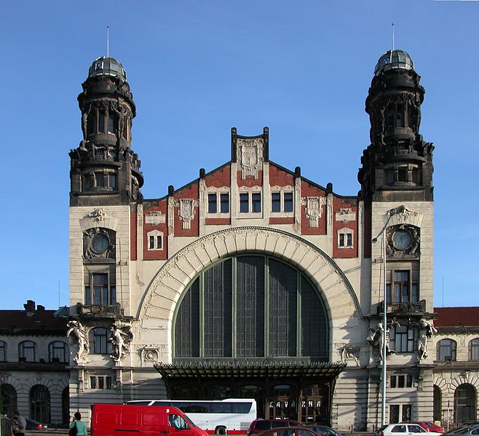
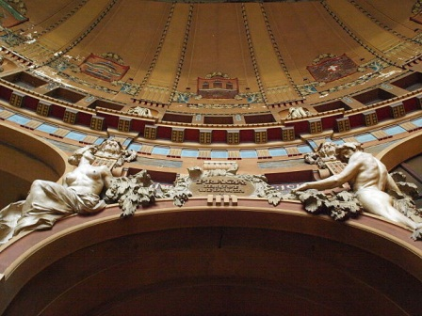
Obr. 24
Obr. 25
Josef Fanta, 1856-1954
Hl. nádraží, Praha, 1900-1909
Původně Nádraží císaře Františka Josefa

Slide 22
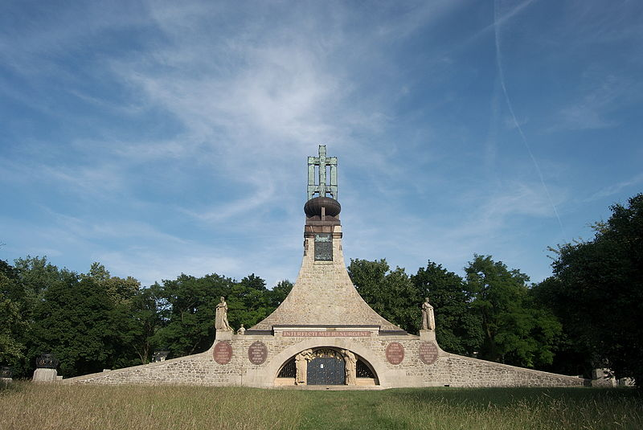
Obr. 26
Josef Fanta, 1856-1954
Mohyla Míru, Slavkov, Josef Fanta

Slide 23
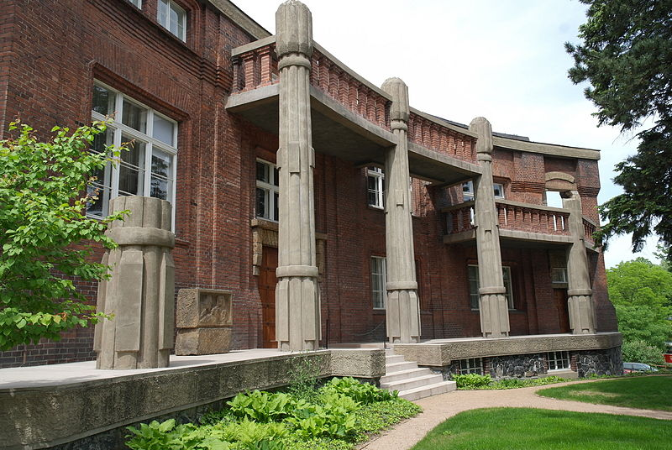
František Bílek
Obr. 27
Vila Františka Bílka, Praha-Hradčany, 1911

Slide 24
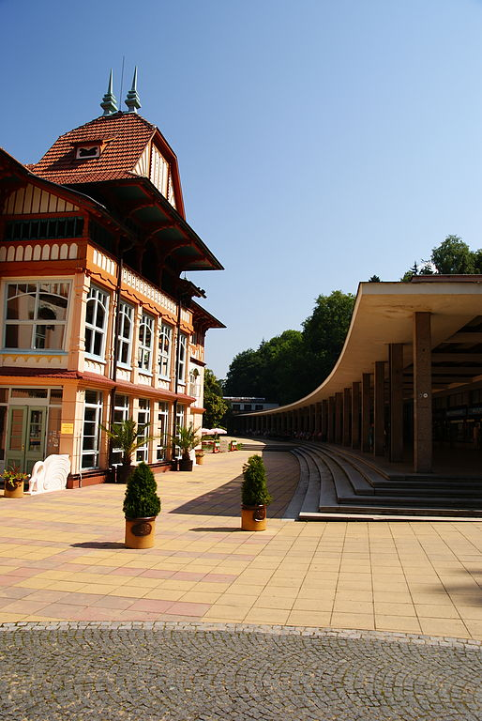
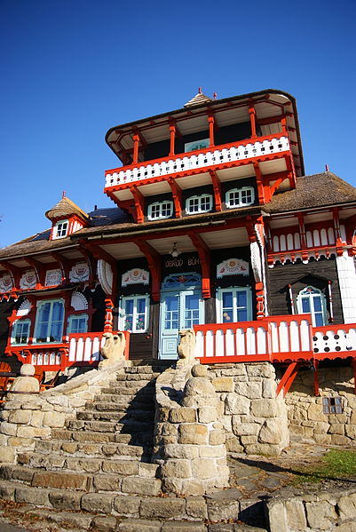
Obr. 29
Dušan Jurkovič
Obr. 28
Lázeňský dům, Luhačovice
Areál Pustevny, turistické ubytovny: Maměnka, Libušín
Inspirace lidovým uměním

Slide 25
Citace
MRÁZ, Bohumír. Dějiny výtvarné kultury. 3. 1. vyd. Praha: IDEA SERVIS, 2000, 220 s. ISBN 80-859-7031-7.
BERNHARD, Marianne. Universální lexikon umění: architektura, fotografie, grafika, malířství, osobnosti, sochařství, umělecká řemesla. 2. uprav. vyd. Překlad Otakar Mohyla. Praha: Grafoprint-Neubert, 1996, 491 s. ISBN 80-717-6393-4.
RAEBURN, Michael. Dějiny architektury. 1. vyd. Překlad Jan Slíva, Eva Klimentová, Milan Jára. Praha: Odeon, 1993, 317 s. ISBN 80-207-0185-0
Zdroj: [online]. [cit. 2013-04-25]. Do stupné na
[http://www.sagradafamilia.cat/sf-eng/?lang=0]
[http://www.sagradafamilia.cat/sf-eng/docs_instit/vvirtual.php?vv=1]
[http://www.obecnidum.cz/cz/virtualni-prohlidka.html]

Slide 26
Citace, obrazový materiál
Zdroj: [online]. [cit. 2013-04-25]. Dostupný pod licencí Creative Commons na WWW:
1 http://commons.wikimedia.org/wiki/File:Porte_d%27immeuble_rue_des_Plantes_XIV%C3%A8me_Paris.JPG
2 http://commons.wikimedia.org/wiki/File:Sagrada_Familia_02.jpg
3 http://commons.wikimedia.org/wiki/File:Villa_Torlonia_civette_window.jpg
4 http://commons.wikimedia.org/wiki/File:Bijouterie_Fouquet_01.JPG?uselang=cs
5http://commons.wikimedia.org/wiki/File:Spole%C4%8Densk%C3%BD_d%C5%AFm_N%C3%A1rodn%C3%AD_d%C5%AFm_Prost%C4%9Bjov.JPG
6 http://commons.wikimedia.org/wiki/File:Otto_Wagner_Vienna_June_2006_015.jpg
7 http://commons.wikimedia.org/wiki/File:The_Primavesi_Villa_in_Olomouc.JPG
8 http://commons.wikimedia.org/wiki/File:Immeuble_art_nouveau_de_Jules_Lavirotte_%C3%A0_Paris_%285510048127%29.jpg
9 http://commons.wikimedia.org/wiki/File:Immeuble_art_nouveau_d%27Octave_Raquin_%C3%A0_Paris.jpg
10 http://commons.wikimedia.org/wiki/File:Image-Wienzeile40_c.jpg
11 http://commons.wikimedia.org/wiki/File:Schloss_Ennsegg_-_Jugendstiltor_2_T%C3%BCrklinke.jpg
12http://commons.wikimedia.org/wiki/File:La_grande_maison_Glueckert_%28Mathildenh%C3%B6he,_Darmstadt%29_%287949090814%29.jpg
13 http://commons.wikimedia.org/wiki/File:Praha,_Obecn%C3%AD_d%C5%AFm,_vitr%C3%A1%C5%BE_01.jpg
14http://commons.wikimedia.org/wiki/File:Vitrail_%28mus%C3%A9e_de_la_colonie_dartistes,_Darmstadt%29_%287954263340%29.jpg
15 http://commons.wikimedia.org/wiki/File:Secession_Vienna_June_2006_017.jpg
16 http://commons.wikimedia.org/wiki/File:Otto-Wagner-Pavillon_110606.jpg
17http://commons.wikimedia.org/wiki/File:Wienzeile40_a.jpg
Zdroj: [online]. [cit. 2013-04-25]. Dostupný pod licencí Public Domain na WWW:
18 http://commons.wikimedia.org/wiki/File:T%C3%85RNA_SKARPT_FIKSA.jpg

Slide 27
Zdroj: [online]. [cit. 2013-04-25. Dostupný pod licencí Creative Commons na WWW:
19 http://commons.wikimedia.org/wiki/File:Sagrada_familia_detalle_exterior_00003.jpg
20 http://commons.wikimedia.org/wiki/File:Casa_Calvet.jpg
21 http://commons.wikimedia.org/wiki/File:Parc_gueell_1.jpeg
22 http://commons.wikimedia.org/wiki/File:Prag_obecni_d%C3%BBm_gemeindehaus.jpg
23 http://commons.wikimedia.org/wiki/File:Prag_obecni_d%C3%BBm_caf%C3%A9_innen.jpg
24 http://commons.wikimedia.org/wiki/File:Prag_Prague_Hauptbahnhof_Eingang_%282005%29.JPG
25 http://commons.wikimedia.org/wiki/File:Fantova_kav%C3%A1rna,_Praha_06.JPG
26 http://commons.wikimedia.org/wiki/File:Mohyla_miru_1.jpg
27 http://commons.wikimedia.org/wiki/File:Praha_6,_Hrad%C4%8Dany,_B%C3%ADlkova_Vila_1.JPG
28http://commons.wikimedia.org/wiki/File:L%C3%A1ze%C5%88sk%C3%BD_d%C5%AFm_Jurkovi%C4%8D%C5%AFv_%28Luha%C4%8Dovice%29,_L%C3%A1ze%C5%88sk%C3%A9_n%C3%A1m._109,_Luha%C4%8Dovice_6.JPG
29 http://commons.wikimedia.org/wiki/File:Jin%C3%A1_turistick%C3%A1_stavba_-_are%C3%A1l_Pustevny5.JPG

